Slide 1

팀F_기말프로젝트
2021128027 이우현
2019125025 박태준
2023125047 이한결
2022128006 김채원
2021125038 우상천

Slide 2
목차
프로젝트 개요
코드 개선 내용
1. CLI에서 GUI로 변경
2. 문자열 가독성 개선 및 한/영 변환 기능 추가
3. 입출금 및 이체 등 database 기록처리 개선
4. 암호화 강화 및 관리자 기능 추가
QnA

Slide 3
프로젝트 개요
찾은 오픈소스 정보

Slide 4
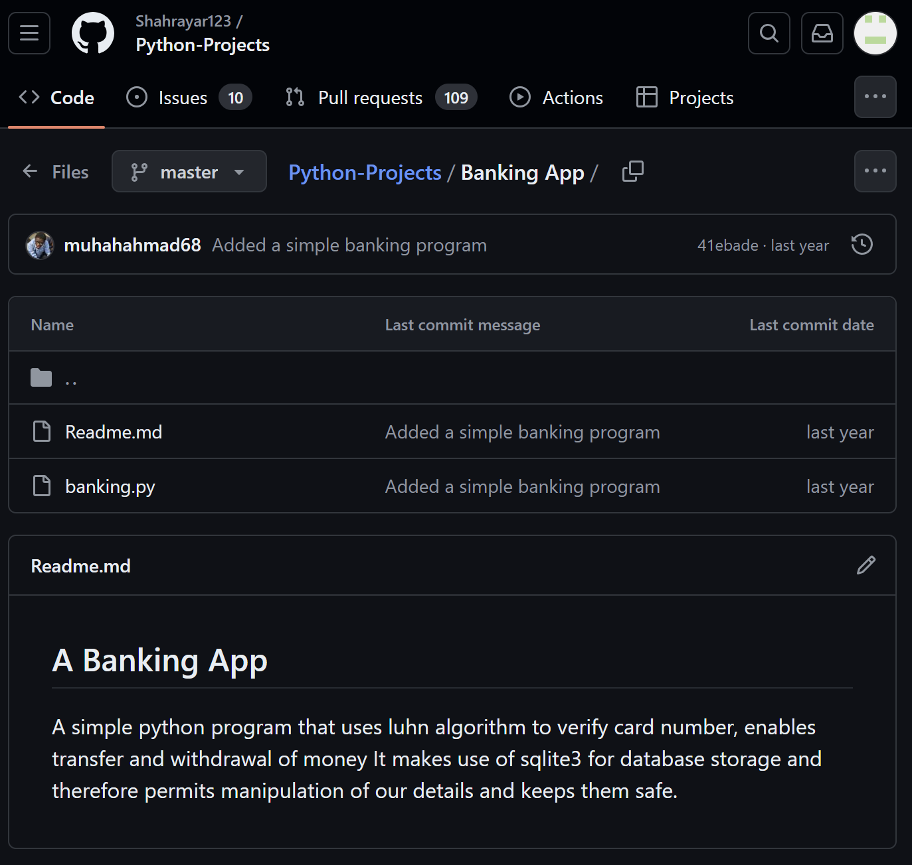
프로젝트 개요 – 오픈소스 정보
저자 Muhammad Shahrayar의 Banking App입니다. 이 오픈소스의 목적은 아래의 기능을 이용한 입출금 시스템의 구현입니다.
luhn 알고리즘을 사용하여 카드 번호를 확인하는 간단한 파이썬 프로그램으로 송금 및 인출이 가능하도록 합니다.
sqlite3 이용해 데이터베이스 저장에 사용하므로 사용자의 세부 정보를 조작할 수 있고 안전하게 유지할 수 있도록 합니다.
프로그램의 언어는 python 언어로 구성되어 있으며, 로컬db인 sqlite3를 이용하고 있습니다.

Slide 5
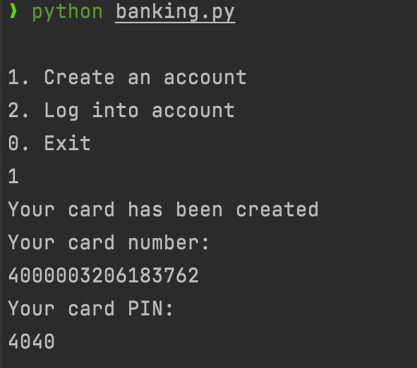
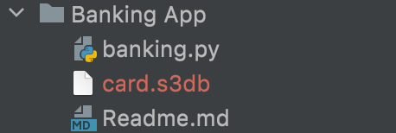
프로젝트 개요 – 오픈소스 정보
첫 실행 시, 계좌 생성 버튼을 누르면 database가 생깁니다.
Notes:
처음 실행을 하게 되면 1. 계정생성 2. 계정 로그인 0. 나가기 이렇게 뜨게됩니다. 여기서 1을 입력하게되면 card nubmer와 pin번호가 나오는 계정이 생성됩니다.
계정이 생성되면 위 그림 4처럼 card.s3db(로컬 데이터 베이스)가 생성됩니다.

Slide 6
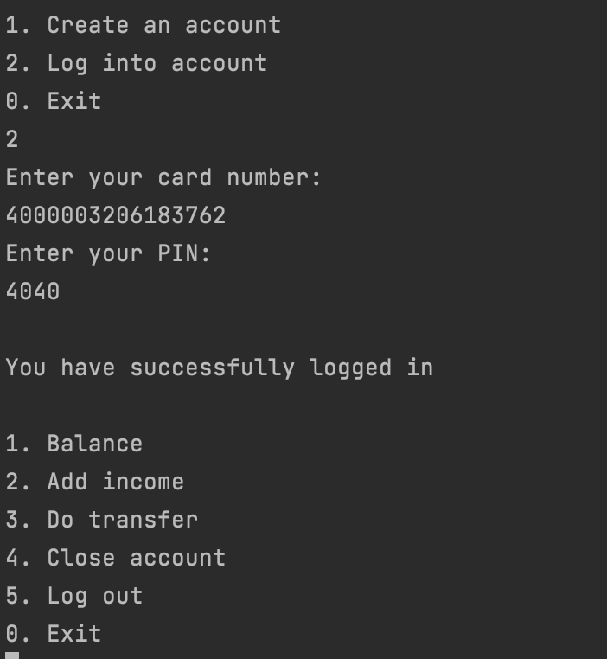
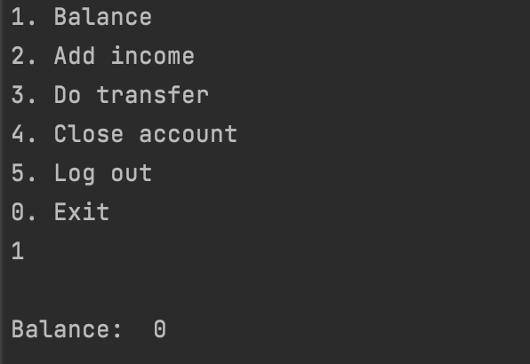
프로젝트 개요 – 오픈소스 정보
로그인 성공 시 모습
잔고 조회 화면
Notes:
(왼쪽 사진) 2번을 눌러 카드번호와 PIN번호를 입력하게 되면 계정 로그인에 성공하게 됩니다. 그 후, 잔고조회, 입금, 송금, 계좌해지, 로그아웃, 종료 메뉴가 나옵니다.
(오른쪽 사진) 1번을 눌러 처음 잔고 조회를 하게 되면 0이라고 뜨게 됩니다.

Slide 7
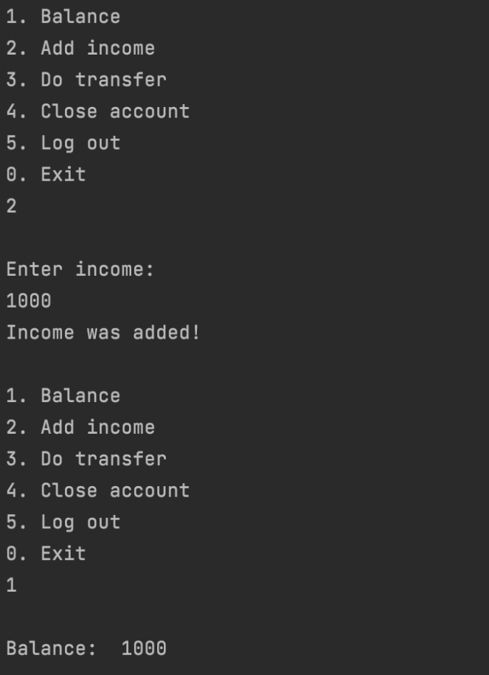

프로젝트 개요 - 오픈소스 정보
Notes:
입금 기능을 사용하고, 잔고 기능을 실행시켰을 때입니다.

Slide 8
프로젝트 개요 – 오픈소스 정보
저희 팀은 이 오픈소스의 문제점과 개선점을 논의했습니다.
1. 프로그램의 가시성과 편의성이 떨어진다.
2. 중요한 데이터를 다루지만, 그것에 대한 기록이 없다.
3. 출력문에 일관성이 없고, 가독성이 떨어진다.
4. 프로그램 실행시, 데이터들에 접근하기 힘들다.
5. 예외 처리가 되지 않은 경우들이 존재한다.
Notes:
저희 팀은 이 오픈소스의 문제점과, 개선점을 찾았습니다. 따라서, 아래와 같은 문제점들을 찾았습니다.
그래서, 팀 개발 환경을 구축하고, 팀원별로 역할 분담을 진행했습니다.

Slide 9
프로젝트 개요
2. 팀 개발 환경

Slide 10
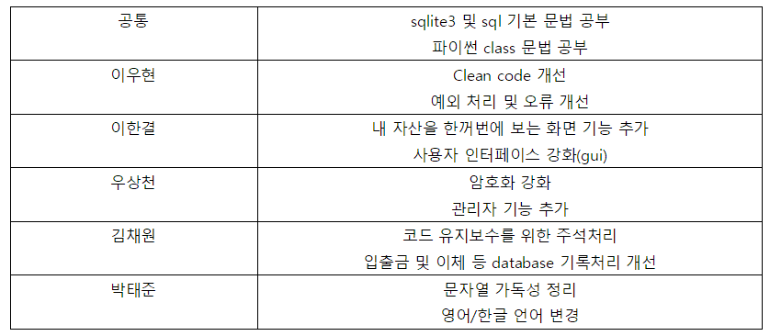
프로젝트 개요 – 팀 개발 환경
Notes:
전의 문제점들을 해결하기 위한 역할 분담 표입니다.

Slide 11
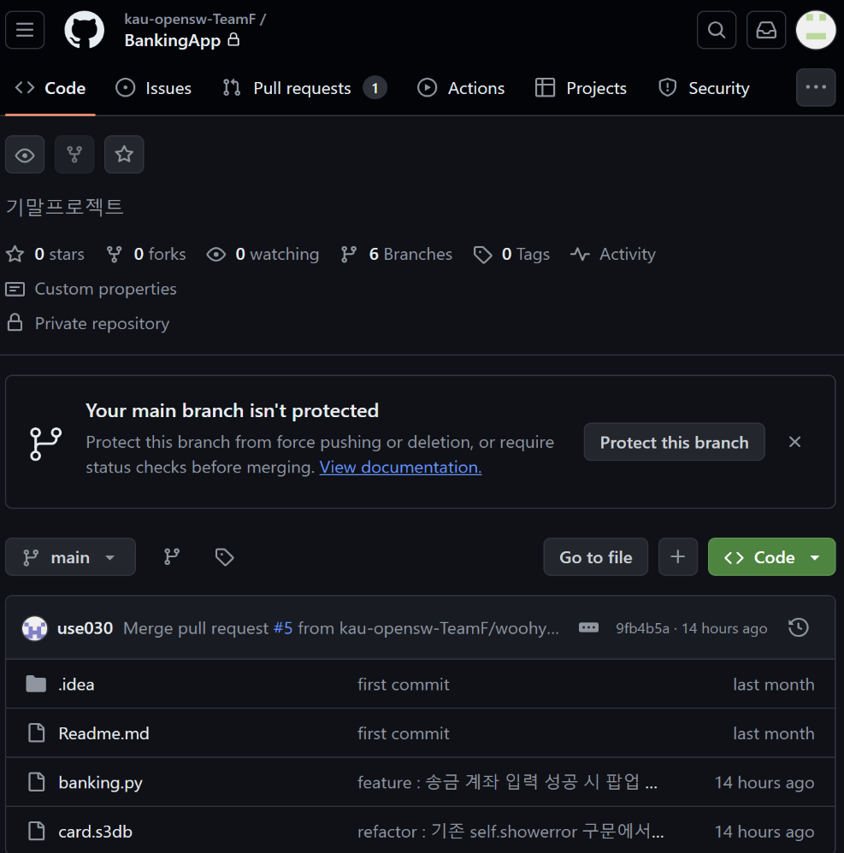
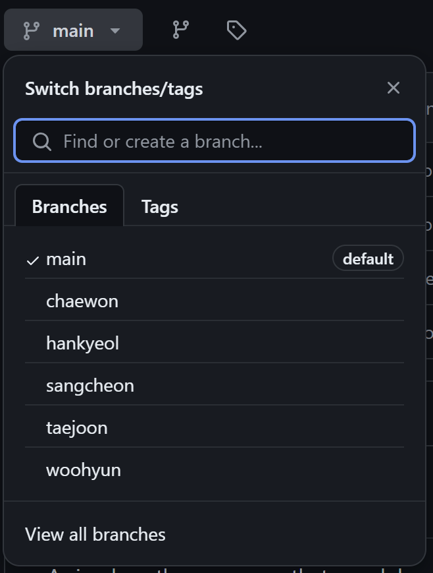
프로젝트 개요 – 팀 개발 환경
Notes:
메인 브랜치를 기반으로 팀원별 이름으로 브랜치를 만들어 작업환경을 구축했습니다.

Slide 12
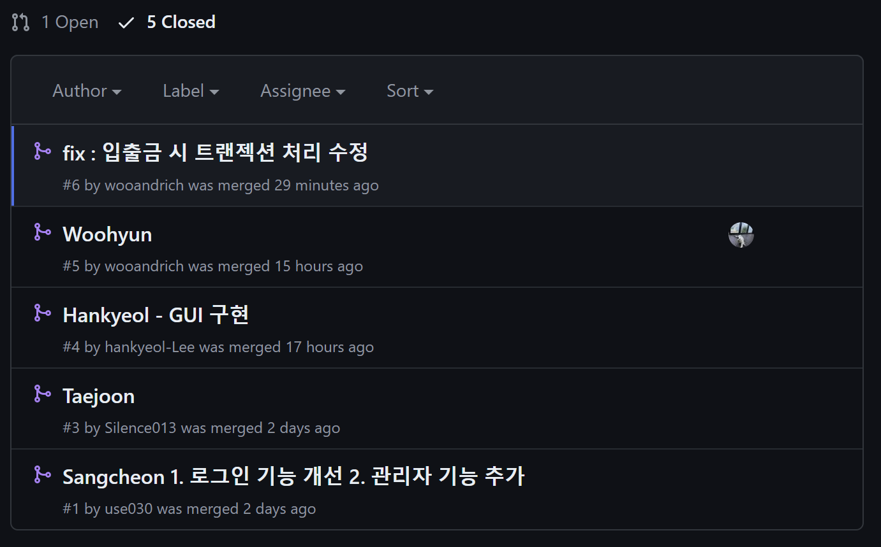
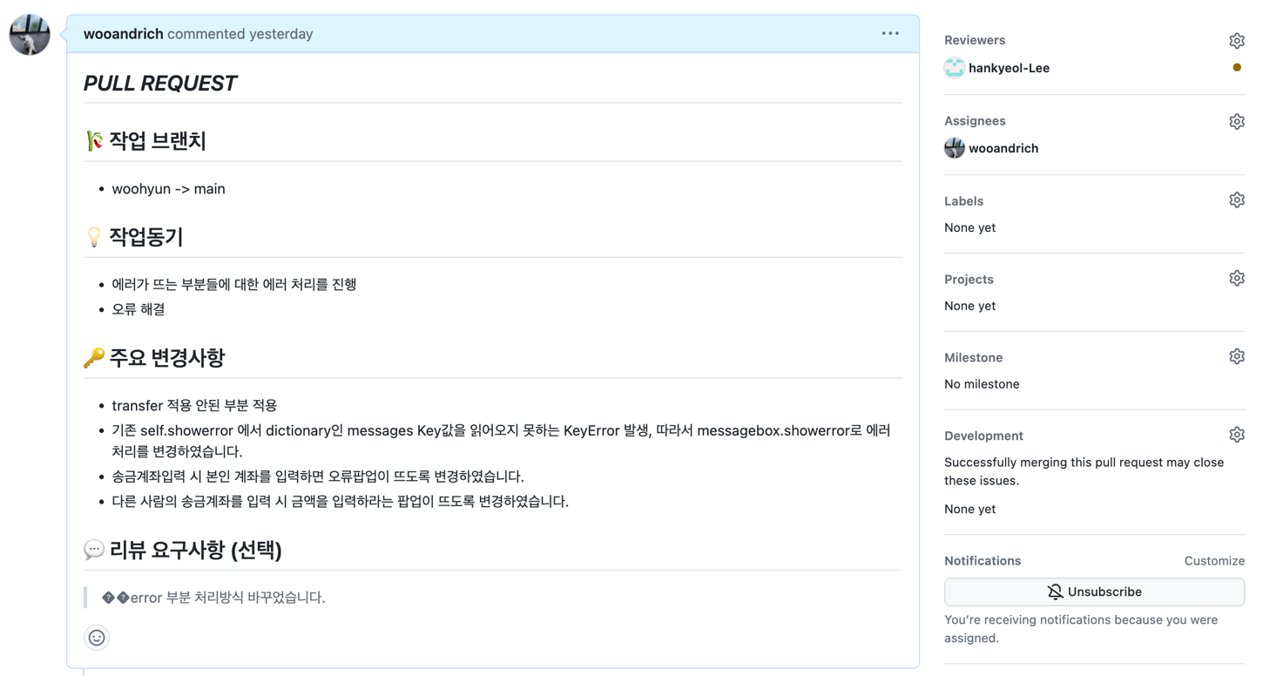
프로젝트 개요 – 팀 개발 환경
Notes:
작업 후 본인의 브랜치에 commit 및 push를 하여 개발을 진행하였습니다.
개발이 끝나면 본인 작업 브랜치에서 Pull Request를 올려 팀원들과 함께 코드를 보여 코드리뷰 후
main 브랜치에 merge하는 방식으로 진행하였습니다.

Slide 13
코드 개선 내용
1. CLI에서 GUI로 변경

Slide 14
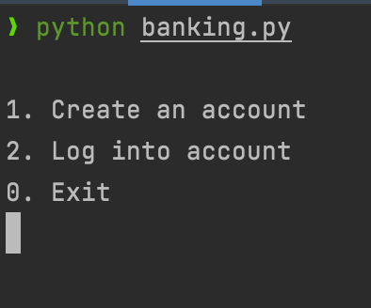
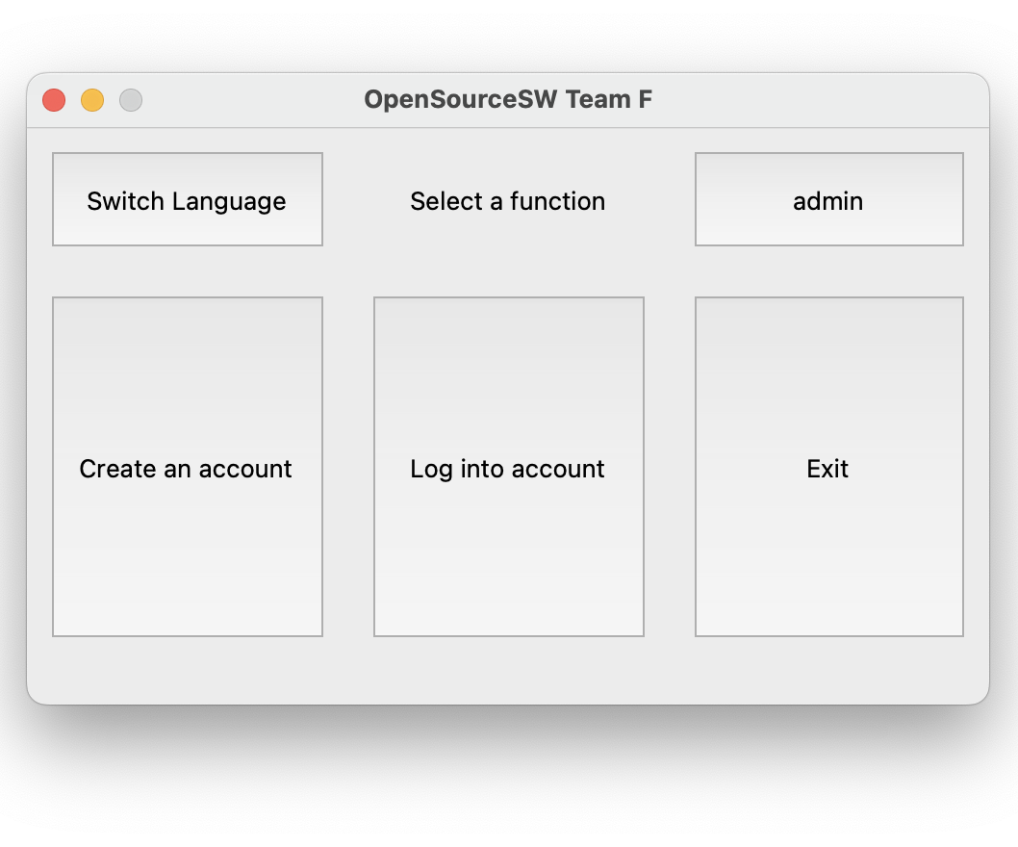
코드 개선 내용 – CLI에서 GUI로 변경
Notes:
실행 시, 기존의 초기 화면을 GUI를 적용하여 (오른쪽) 이와 같은 화면으로 변경하였습니다.
한눈에 봐도 기존코드에 비해 GUI로 변경한 버전이 훨씬 가시성이 높은 것을 알 수 있습니다.

Slide 15
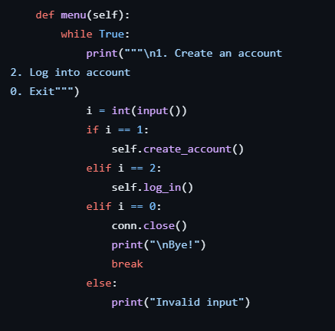
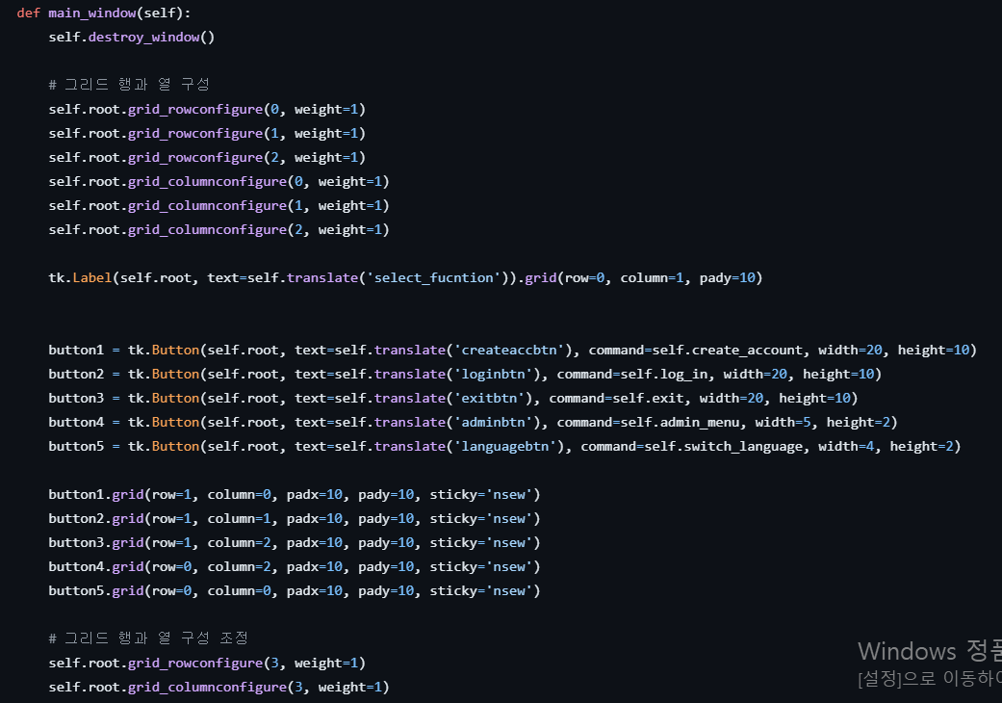
코드 개선 내용 – CLI에서 GUI로 변경
Notes:
이전 실행화면들의 소스코드입니다.
Tkinter 모듈을 이용해 gui를 구성했습니다.

Slide 16
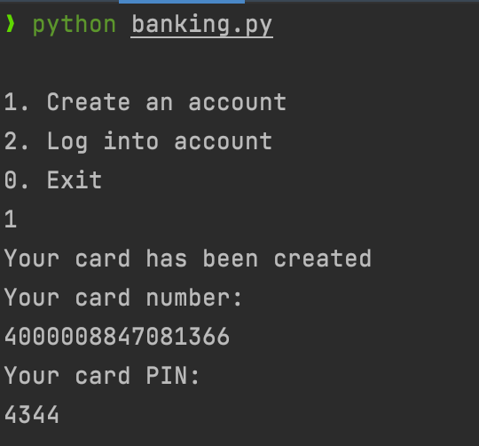
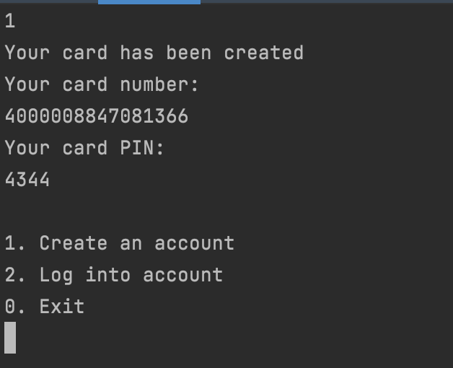
코드 개선 내용 – CLI에서 GUI로 변경
Notes:
다음으로, 기존의 create an account, 카드를 생성하는 기능을 실행 시켰을 때입니다.

Slide 17
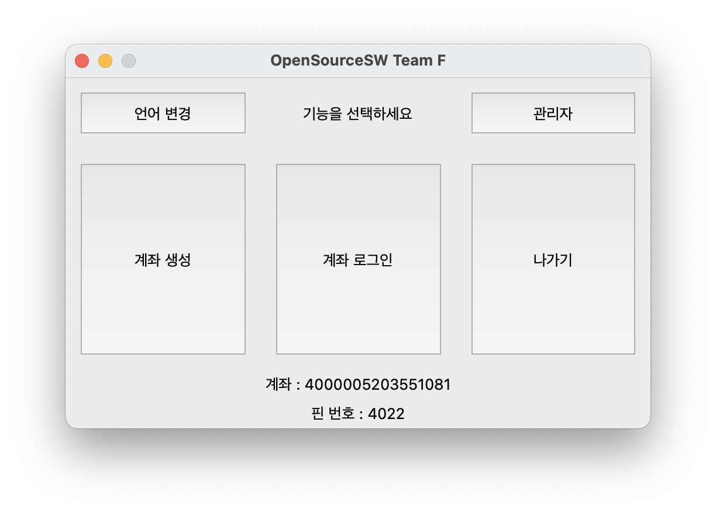
코드 개선 내용 – CLI에서 GUI로 변경
Notes:
개선된 코드에서 create account는 계좌 생성 버튼을 눌렀을 때입니다. 하단에 카드번호와 핀 번호가 표시됩니다.

Slide 18
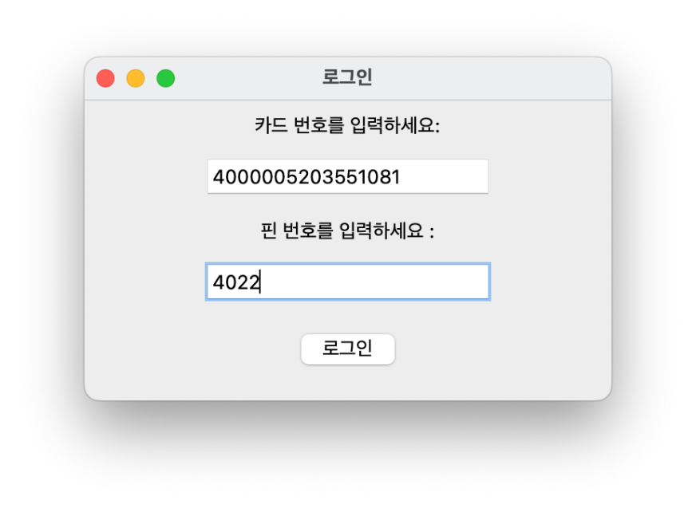
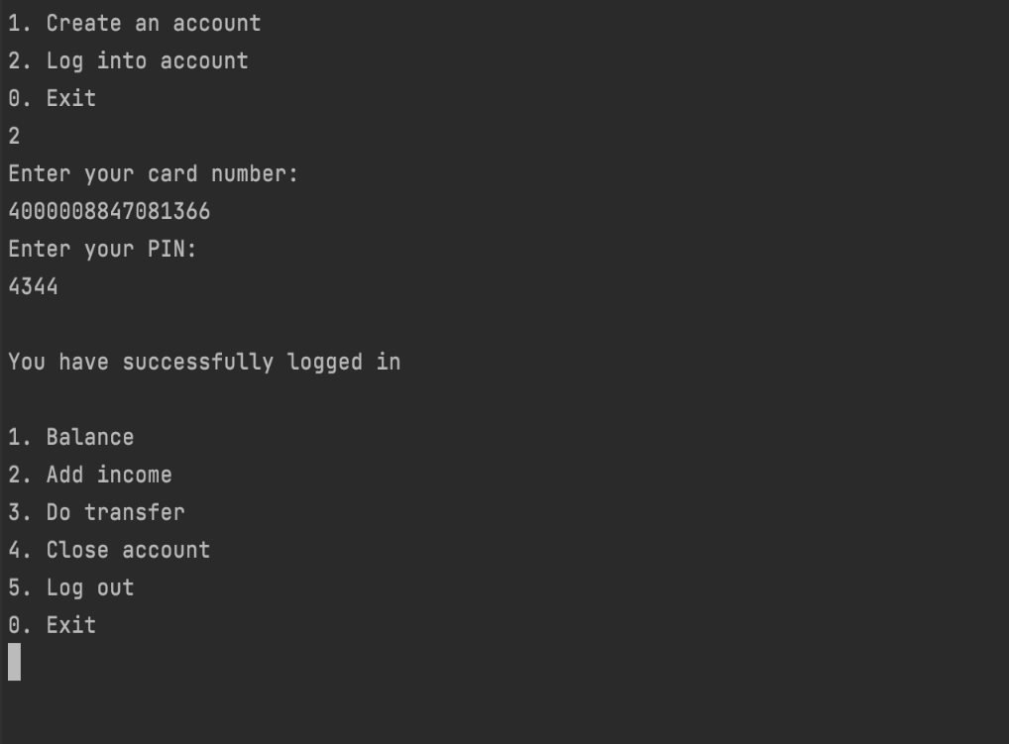
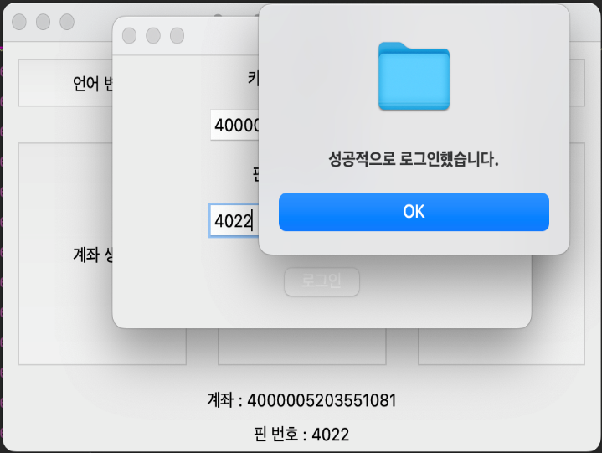
로그인 기능의,
기존의 모습과 변경된 모습입니다.
Notes:
로그인 기능을 살펴보겠습니다.
기존코드에서는 로그인이 성공하거나 실패하거나 문자로 알려주어 가시성이 좋지 못합니다.
따라서 로그인 화면을 분리하고 로그인이 성공하거나 실패할때 따로 messagebox를 띄어주어 UI적 가시성을 확보하였습니다. 또한 로그인 이후 화면도 따로 분리하여 사용자의 사용성을 증폭시켰습니다.

Slide 19
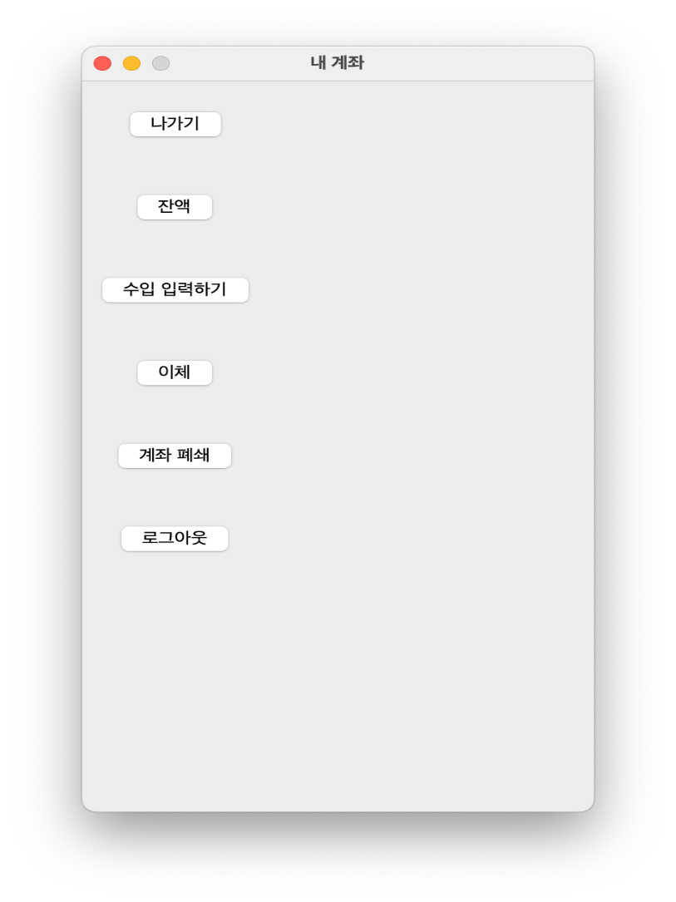
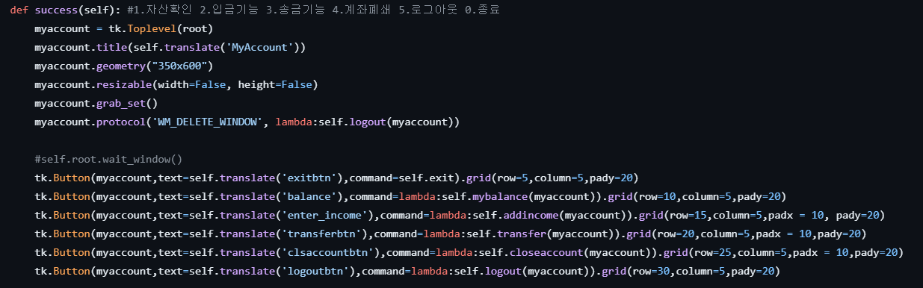
코드 개선 내용 – CLI에서 GUI로 변경
Notes:
로그인 성공시, 나타는 화면의 소스코드입니다.
각 버튼에 버튼이 의미하는 기능의 함수를 연결시켰습니다.

Slide 20
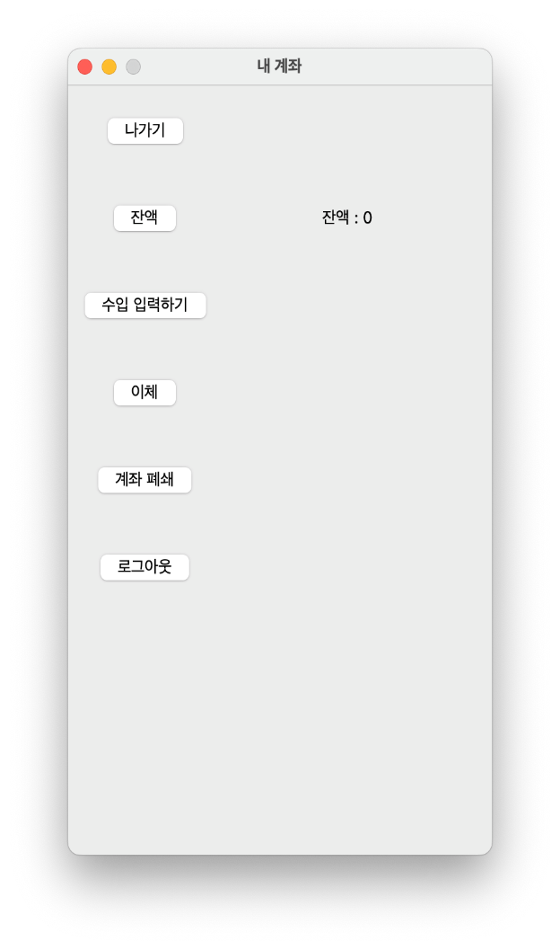
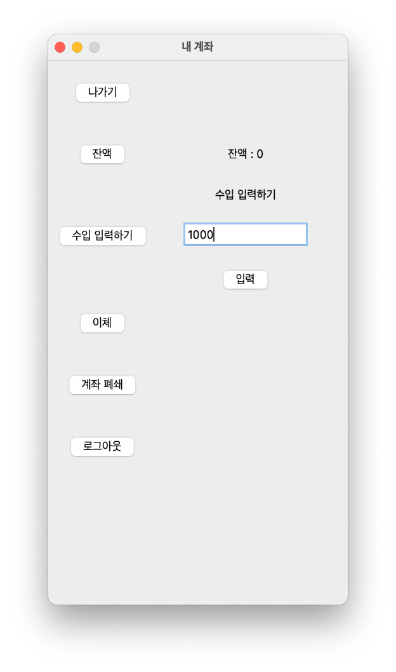
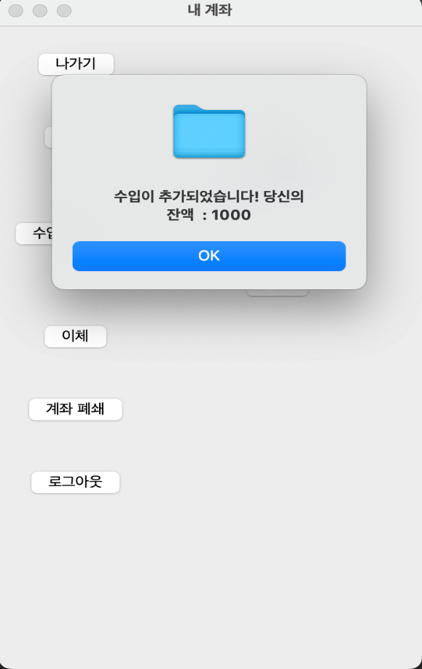
코드 개선 내용 – CLI에서 GUI로 변경
Notes:
개선된 코드에서, 잔액을 확인하고 입금을 해보겠습니다.
입금 버튼을 누르면, 팝업창이 뜨면서 계좌의 잔액을 표시합니다.

Slide 21
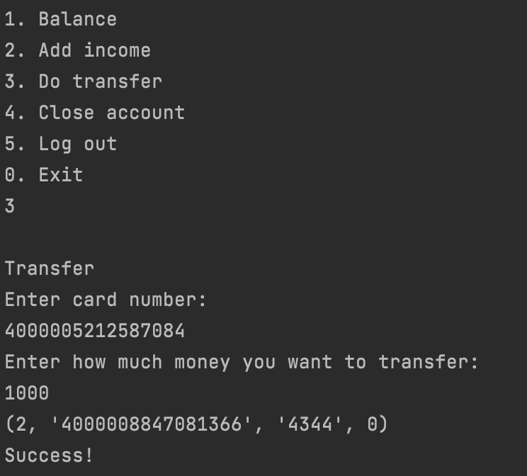
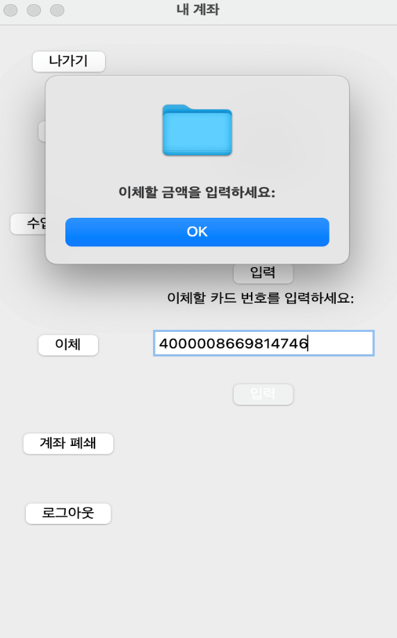
코드 개선 내용 – CLI에서 GUI로 변경
Notes:
이제 이체 기능을 보겠습니다.

Slide 22
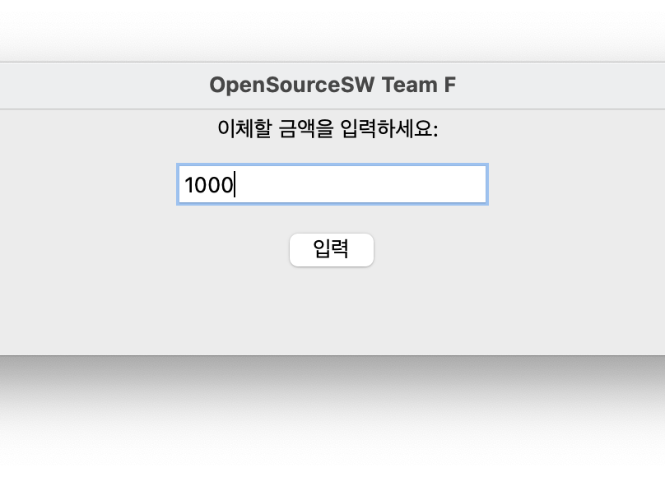
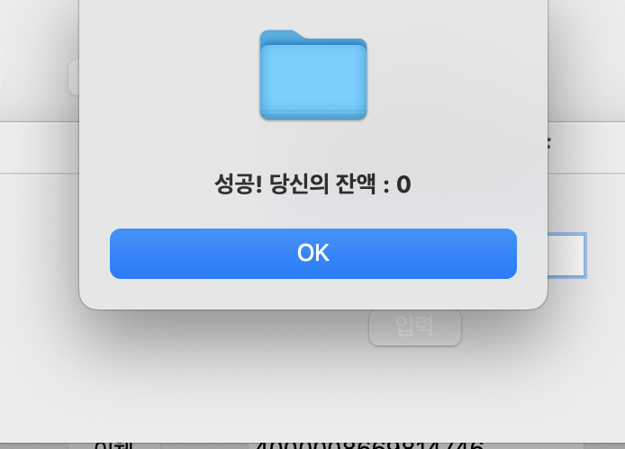
코드 개선 내용 – CLI에서 GUI로 변경
이체할 금액을 입력합니다
이체가 성공하면 팝업이 발생합니다
Notes:
기존코드에서는 이체를 하게되면 송금자 카드번호를 기반으로 DB를 조회하여 송금자의 id, 카드번호, pin 번호, 잔액을 알려주게 됩니다. 이러한 데이터들은 db단에서만 이루어지면 된다 생각했고, 송금자의 잔액만 알려주는 것이 맞다 판단해 변경된 코드에서는 이체 후 송금자의 잔액을 팝업을 통해 알려주게 개선하였습니다.

Slide 23
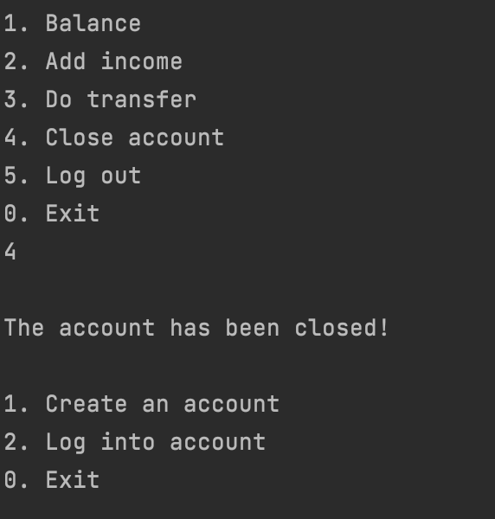
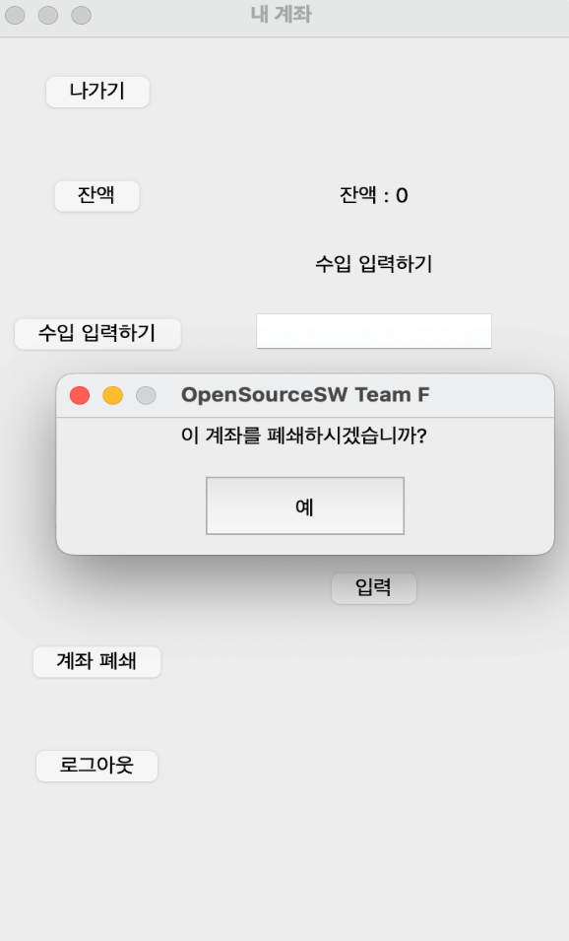
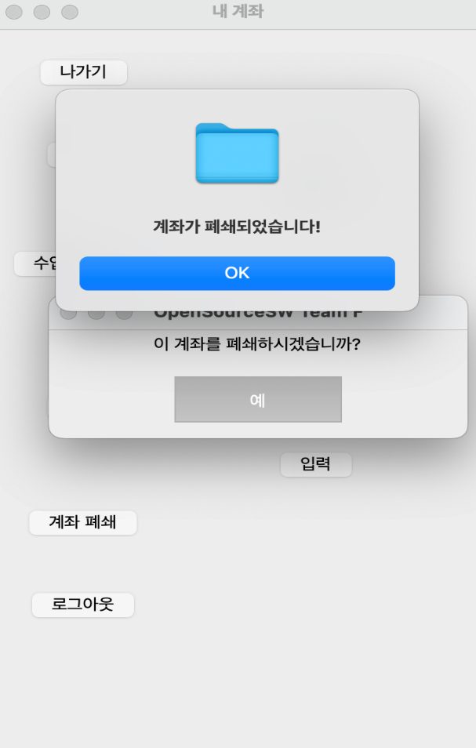
코드 개선 내용 – CLI에서 GUI로 변경
Notes:
계좌 폐쇄 기능을 보겠습니다.
기존코드에서의 계좌 폐쇄화면을 보면 계좌 폐쇄 숫자인 4번을 누르고 입력하면 바로 계좌가 삭제되는 것을 알 수 있습니다. 이는 오타방지를 위해서라도 한번 더 폐쇄할 것인지 사용자에게 묻는 플로우가 필요하다고 저희팀은 생각하였습니다. 따라서 저희 팀은 계좌 폐쇄를 누르면 계좌를 폐쇄할 것인지 사용자에게 한번 더 묻고 예를 눌러야 계좌가 삭제되고 로그아웃 후 메인화면으로 이동하도록 변경하였습니다.

Slide 24
코드 개선 내용
2. 문자열 가독성 개선 및 한/영 변환 기능 추가

Slide 25
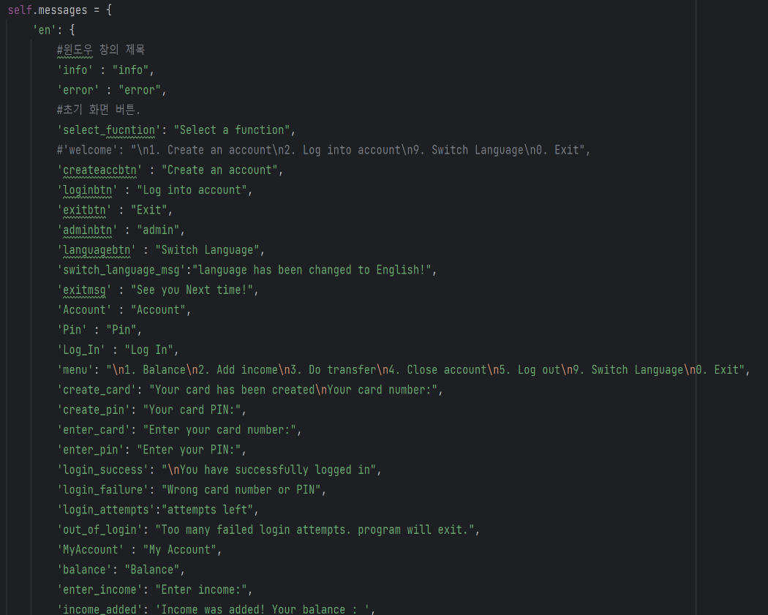
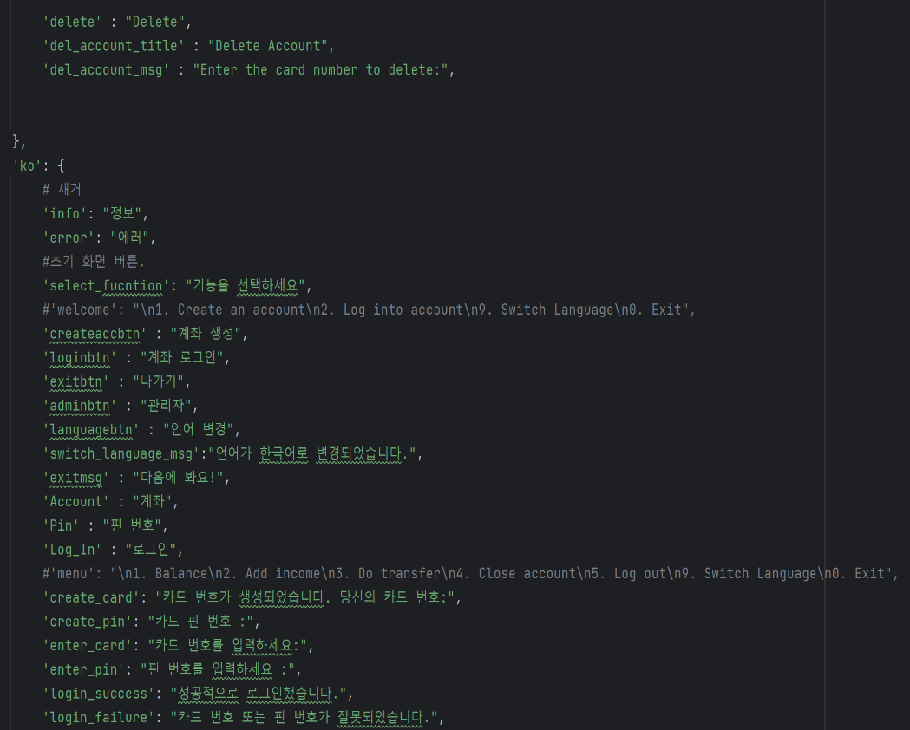
코드 개선 내용 - 2. 문자열 가독성 개선 및 한/영 변환 기능 추가
먼저, 한국어와 영어, 언어별로 딕셔너리를 구성했습니다.
Notes:
한글부분과 영문 부분으로 각각 작성된 딕셔너리 입니다.

Slide 26
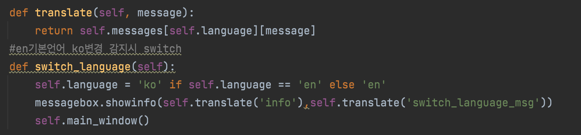
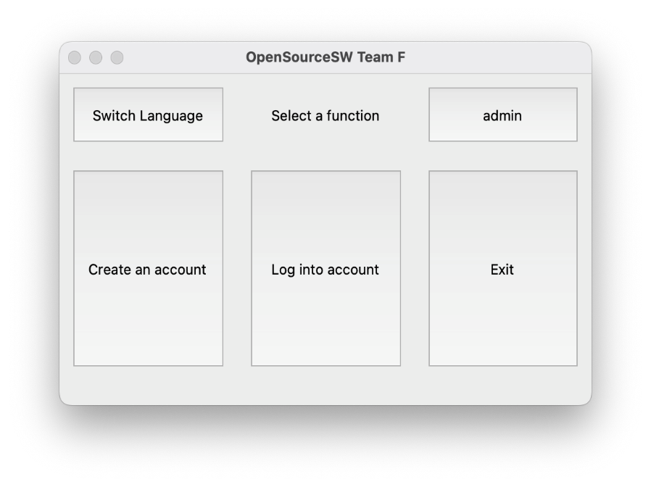
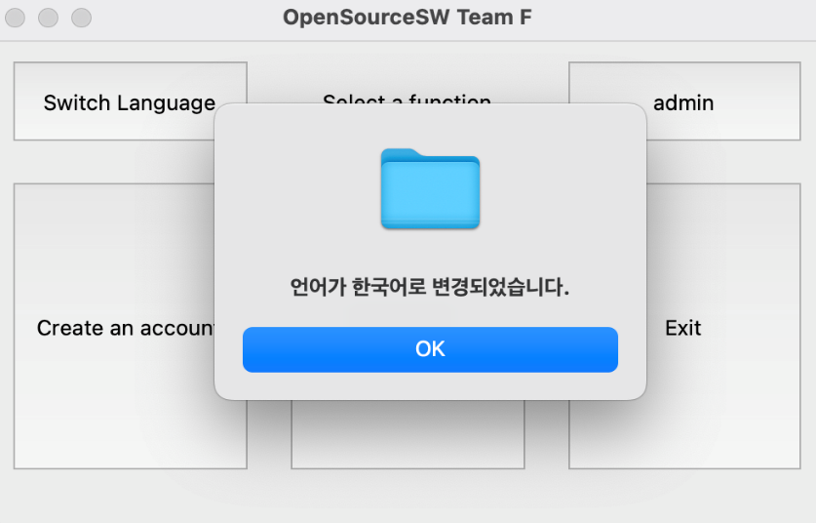
코드 개선 내용 - 2. 문자열 가독성 개선 및 한/영 변환 기능 추가
Translate 함수
딕셔너리에서 특정 메시지를 가져옴
Switch_language 함수
언어별 사용할 딕셔너리를 선택
Notes:
파이썬 딕셔너리를 사용해서, 저장된 문자열을 가져올수 있는 함수를 만들었습니다.
Switch_language함수를 사용해서, 한글 과 영어로 구분된 문자열을 가져올 수 있게 만들었습니다.
스위치 랭귀지 버튼을 누르면, 저 함수가 실행되서, 언어가 바뀝니다.

Slide 27
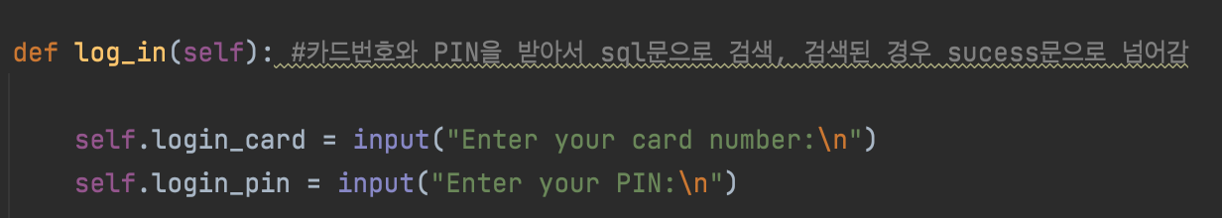
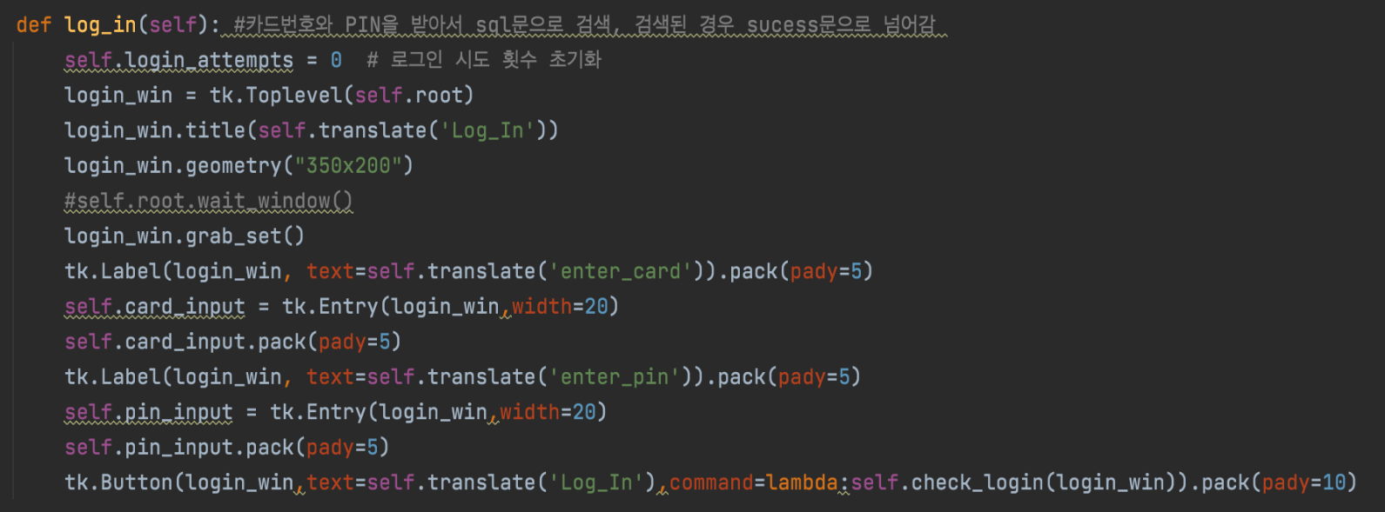
코드 개선 내용 - 2. 문자열 가독성 개선 및 한/영 변환 기능 추가
기존의 코드에선 출력될 문자열을 직접 입력했지만,
개선된 코드에선 translate함수를 사용하여 가독성과 편의성 증대

Slide 28
코드 개선 내용
3. 입출금 및 이체 등 database 기록처리 개선

Slide 29
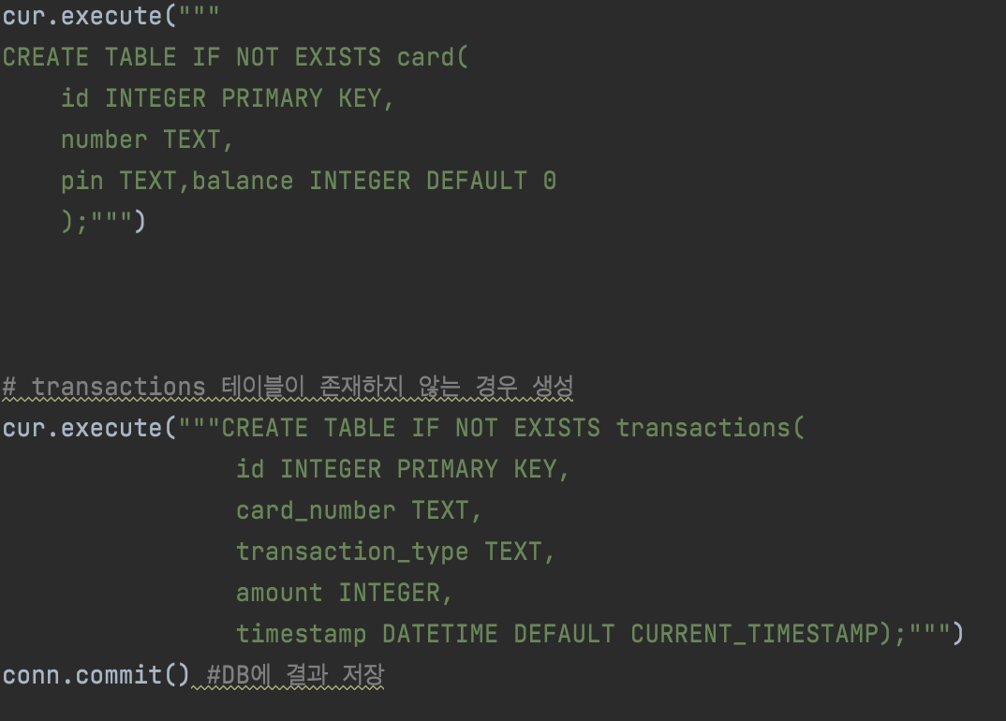
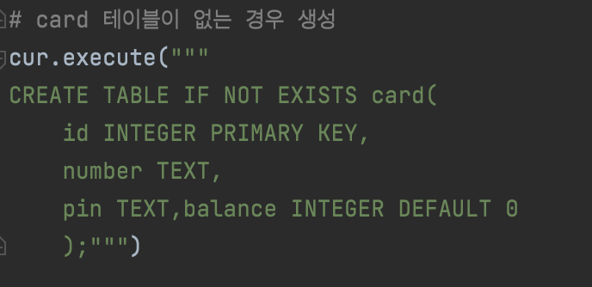
코드 개선 내용 - 3. 입출금 및 이체 등 database 기록처리 개선
Notes:
기존코드에서는 DB 스키마가 card 테이블 하나로 존재하기 때문에 입금이나 출금의 기록처리를 할 수
없었습니다.
저희팀은 기록처리를 위한 transaction 테이블을 추가적으로 만들어 입출금 기록을 보관하기로
하였습니다.

Slide 30
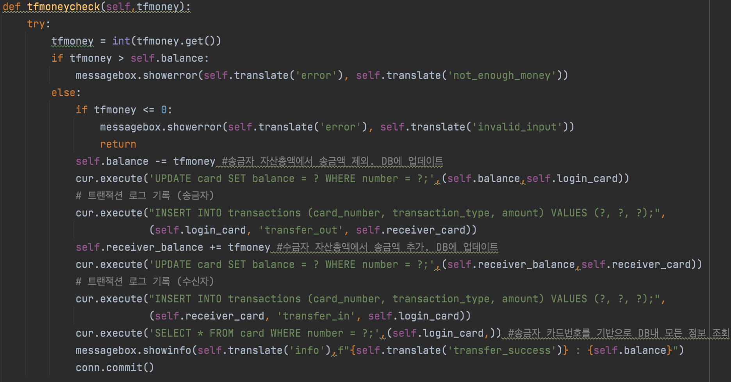
코드 개선 내용 - 3. 입출금 및 이체 등 database 기록처리 개선
Notes:
개선된 코드에서의 이체 코드 중 일부입니다. Transactions 테이블에 이체 기록을 저장하는 코드를 추가했습니다.

Slide 31
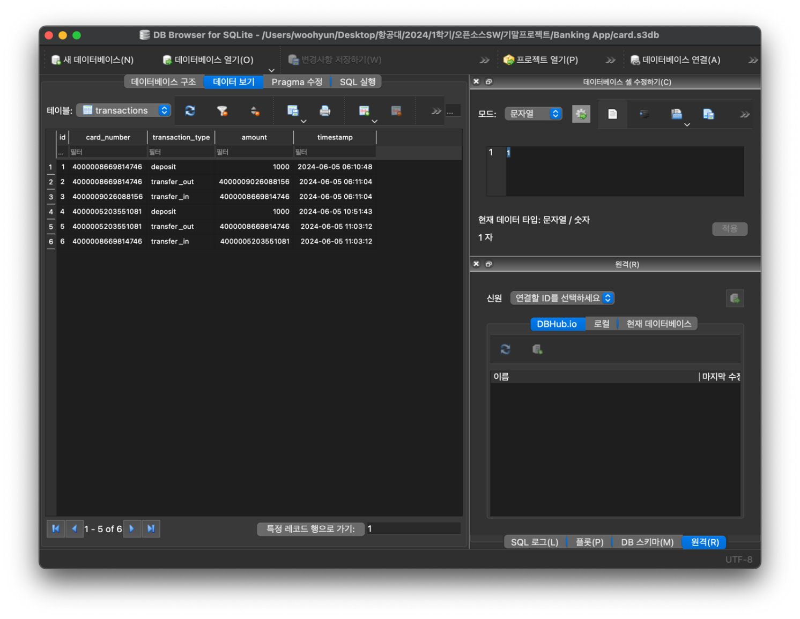
코드 개선 내용 - 3. 입출금 및 이체 등 database 기록처리 개선
transaction 테이블에 기록이 저장된 모습을 확인 할 수 있습니다.

Slide 32
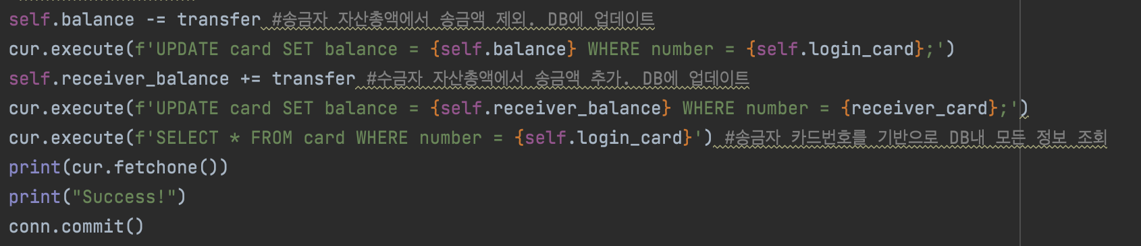
코드 개선 내용 - 3. 입출금 및 이체 등 database 기록처리 개선
기존코드에서의 SQL 구문을 보면 self.login_card나 self.balace 같은 변수를 직접 문자열 포멧팅하여 사용한 것을 알 수 있습니다. 이러한 직접 문자열을 포멧팅하여 SQL구문을 만드는 경우에는 SQL 인젝션 위험이 존재합니다.

Slide 33
코드 개선 내용 - 3. 입출금 및 이체 등 database 기록처리 개선
Sql인젝션이란?
SQL 인젝션은 사용자가 입력할 수 있는 폼이나 URL에 악의적인 SQL 명령어를 삽입하여 데이터베이스에 직접 접근하거나 조작하는 공격.
이 프로그램의 경우에서,
사용자가 악의적인 값(sql명령어) 을 입력한다면, 프로그램이 해킹 당할 수 있습니다.

Slide 34
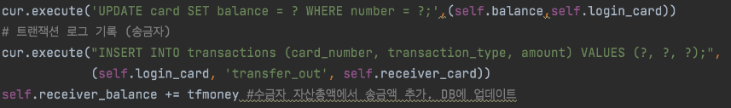
코드 개선 내용 - 3. 입출금 및 이체 등 database 기록처리 개선
따라서 저희 팀은 그림 46에 나오는 SQL 구문처럼 ‘?’를 사용한 파라미터화된 쿼리를 사용하였습니다. ?를 사용하여 값을 바인딩하였고, 입력 값이 직접 SQL에 삽입되지 않고, 데이터베이스 라이브러리 단에서 안전하게 처리하여 데이터타입을 올바르게 처리하기 때문에 SQL 인젝션을 막을 수 있습니다.

Slide 35
코드 개선 내용
4. 암호화 강화 및 관리자 기능 추가

Slide 36
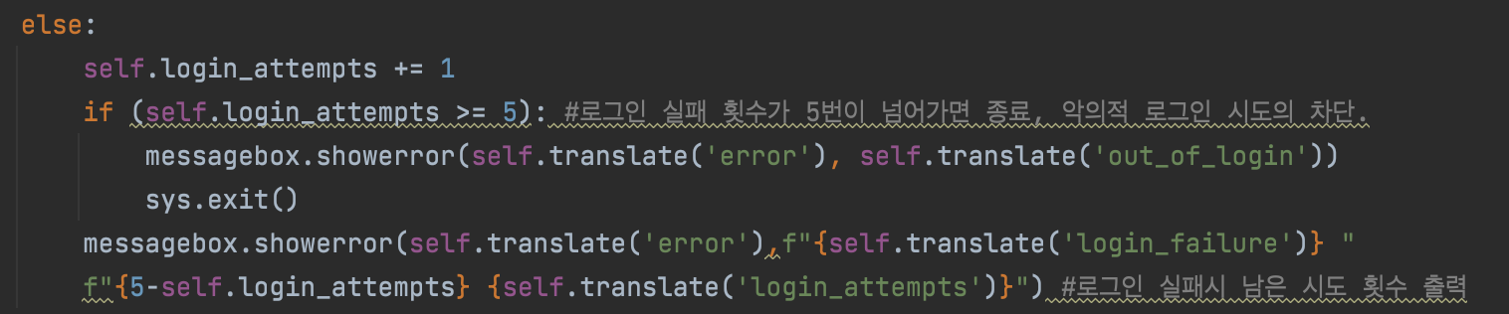
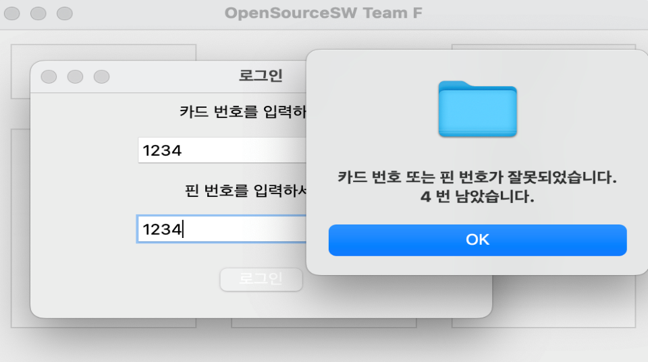
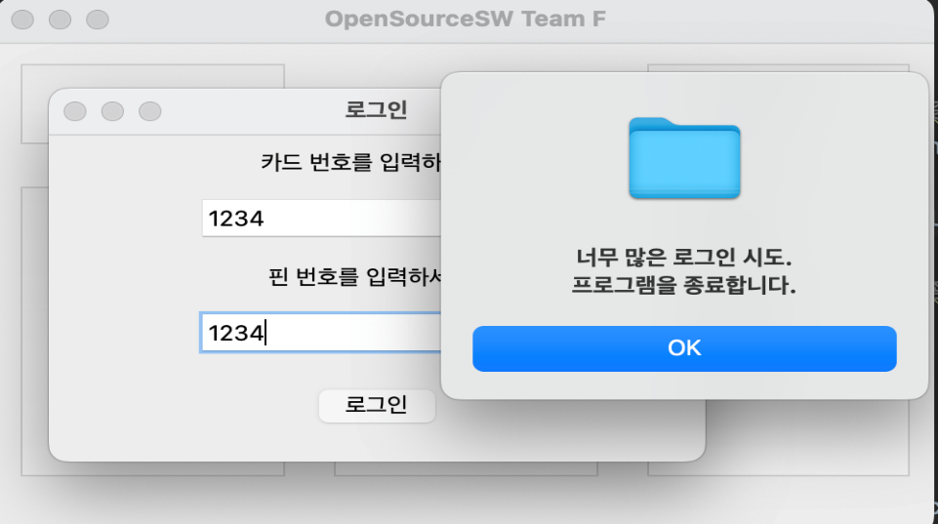
코드 개선 내용 - 4.암호화 강화 및 관리자 기능 추가
Notes:
기존코드에서는 로그인이 계속 실패하더라도 계속 로그인을 시도할 수 있습니다. 따라서 브루트포스에 의해 카드번호와 핀번호를 알 수 있습니다.
저희팀은 로그인이 실패 시 남은 로그인 횟수를 뜨게 하였으며, 로그인 실패가 5회가 되면 프로그램을 종료시켜 브루트포스에 의해 사용자의 카드번호와 핀번호 유출을 막았습니다.

Slide 37
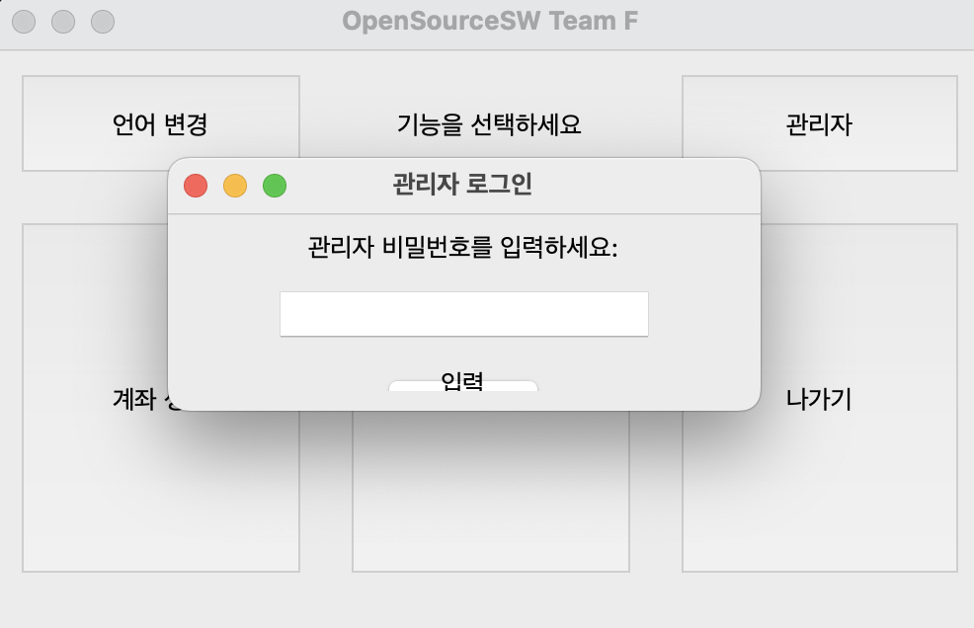

코드 개선 내용 - 4.암호화 강화 및 관리자 기능 추가
Notes:
먼저, 관리자 버튼을 누르면 관리자 비밀번호를 입력할 수 있는 창이 나오고, 비밀번호와 일치한다면, 관리자 메뉴에 들어갈 수 있습니다.

Slide 38

코드 개선 내용 - 4.암호화 강화 및 관리자 기능 추가
Notes:
모든 계좌 보기 탭을 누르면, 데이터베이스의 모든 계좌들을 한 눈에 볼 수 있습니다.

Slide 39

코드 개선 내용 - 4.암호화 강화 및 관리자 기능 추가
Notes:
계좌 폐쇄 버튼을 누르면, 관리자의 권한으로 특정 카드 데이터를 없앨 수 있습니다.
기존의 코드에서는 계좌 폐쇄 시, 직접 로그인 해서 폐쇄하는 절차를 밟아야 하지만,
관리자 기능의 추가로 편리하게 삭제 할 수 있습니다.

Slide 40
Q&A

